Slide 1
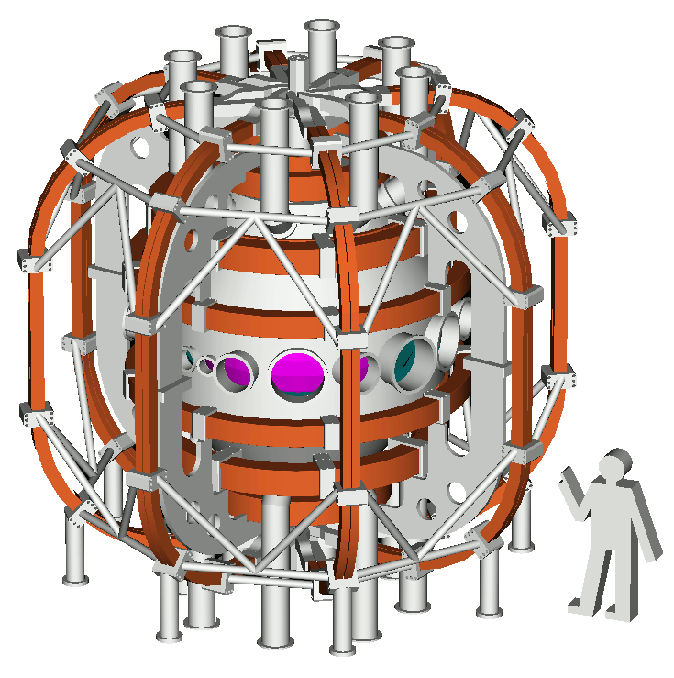

QUEST装置実験データ解析システムの新たな構築とその活用
長谷川 真, QUEST グループ
九州大学 応用力学研究所
会議:研究データエコシステム「プラズマ・核融合クラウド」構築と関連技術の高度化
同時開催：クラウドを利用した QUEST 装置実験のデータ解析環境構築
https://indico.nifs.ac.jp/event/23/
日時: ２０２５年２月２５日（火）
場所：研究棟 I, 401会議室 (NIFS)
Advanced Fusion Research Center

Slide 2
内容
はじめに
リレーショナルデータベースの活用
データの可視化
解析ツールとコードの管理
まとめ
Advanced Fusion Research Center

Slide 3
はじめに ー 開かれた実験・研究環境の構築 ー
球状トカマク QUEST
高温プラズマ理工学研究センター
九州大学
九州大学応用力学研究所は共同利用・共同研究拠点として、多くの研究者が利用可能な環境を提供。
高温プラズマ理工学研究センターのQUEST装置は双方向型共同研究（来年度より基盤施設型共同研究）の設備として、学内外の研究者・学生が積極的に参加可能。
これらの特性を活かすために、誰もが容易にQUESTの実験データにアクセスし、解析できる環境を整備することが重要。
本発表では、QUEST装置実験データ解析システムの新たな構築と、その活用方法について紹介する。
実験・研究への参加のハードルを下げたい。
高さ : ～6.6 m
幅 : 5 m
容器半径 : 1.4 m
容器高さ : 2.8 m
Advanced Fusion Research Center

Slide 4

リレーショナルデータベースの活用によるデータ管理の最適化
🔹 従来の解析システムの課題
  バラバラな保存形式：
    異なる形式でデータが保存されており、一貫性がない
  専用ソフトウェアの必要性：
  解析・可視化に特定のソフトウェアや環境が必要
  数値データへの変換：
  テキスト形式などに変換する際、追加のコードが必要
🔹 テキストファイル保存の問題点
  データの可読性・統一性は向上するが…
  保存容量が大きくなる：
  非圧縮データが増大し、ストレージコストが増加
🔹 リレーショナルデータベースの活用
✅ データの一元管理：統一されたフォーマットでデータを管理
✅ 検索・可視化が容易：SQLを用いて柔軟なデータ抽出が可能
✅ ストレージ最適化：効率的なデータ構造により保存容量を削減
✅ 外部ツールとの連携：解析・可視化ソフトと統合しやすい
Shot番号xxxxのデータが欲しいのだけど、、、
データAの取得は、Bさんにお願いして、、、
データCの取得は、Dさんにお願いして、、、
データEを読むには、ソフトウェアをセットアップして、、、
データFを数値化するにはコーディングして、、、
Advanced Fusion Research Center

Slide 5
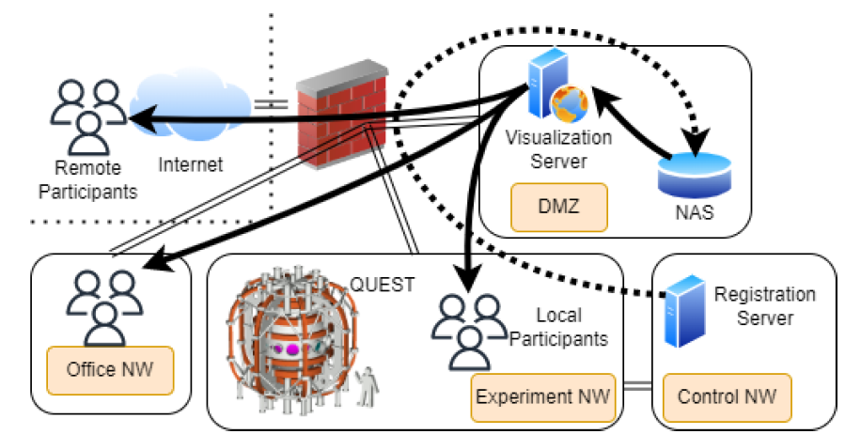
リレーショナルデータベースのメリットとデメリット
✅ メリット | ▲ デメリット
データの一貫性を保てる | 設計と管理に専門知識が必要
検索や更新が高速に行える | 大規模データではパフォーマンス最適化が必要
複数のユーザーが同時にアクセス可能 | スケールアウト（分散処理）が難しい場合がある
データの正規化により冗長性を削減 | 複雑なクエリは処理時間が長くなることがある
DMZ下に単一のRDBを設置
FWを介して各ユーザにデータ配信
リレーショナルデータベース（RDB）
MariaDB, 100TB, RAID 6
主として、基本データの保存と閲覧
(超高速サンプリングデータや
特殊データは対象としない。)
Advanced Fusion Research Center

Slide 6



データベースのデータテーブル構造
Type 1
Type 2
Type 3
放電毎の設定値テーブル
（Discharge Settings Table）
用途: 放電時のコイル電流の設定値など、放電ごとに決まる値を保存
放電波形データテーブル
（Discharge Waveform Table）
用途: 放電シーケンス時刻ごとに記録される波形データ
環境モニタリングデータテーブル
（Environmental Monitoring Table）
用途: 24時間記録される温度・時間などのモニタリングデータ
主キー: 放電番号（Discharge ID）
主なカラム:
  放電番号（Primary Key）
  コイル電流設定値
  ガス圧設定
  入射電力設定
  その他の設定パラメータ
主キー: 放電番号 + シーケンス時刻
主なカラム:
  放電番号（Foreign Key → 放電毎の設定値テーブル）
  シーケンス時刻
  （Primary Key）
  コイル電流波形
  電圧波形
  プラズマ電流波形
主キー: 日時（Timestamp）
主なカラム:
  日時（Primary Key）
  真空容器真空度
  高温壁温度
  実験の消費電力
  クライオポンプ温度
  冷却水温度
できるだけデータテーブル構造をこの３タイプで構成して共通化する。
Advanced Fusion Research Center

Slide 7
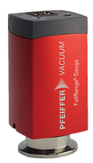
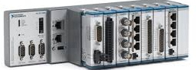
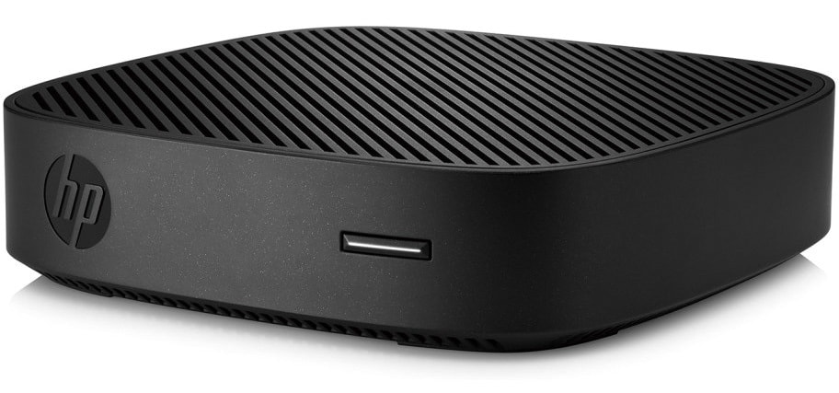
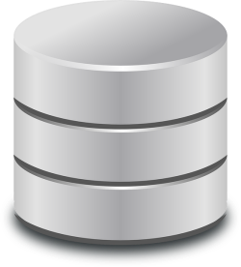
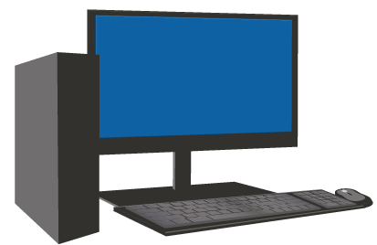
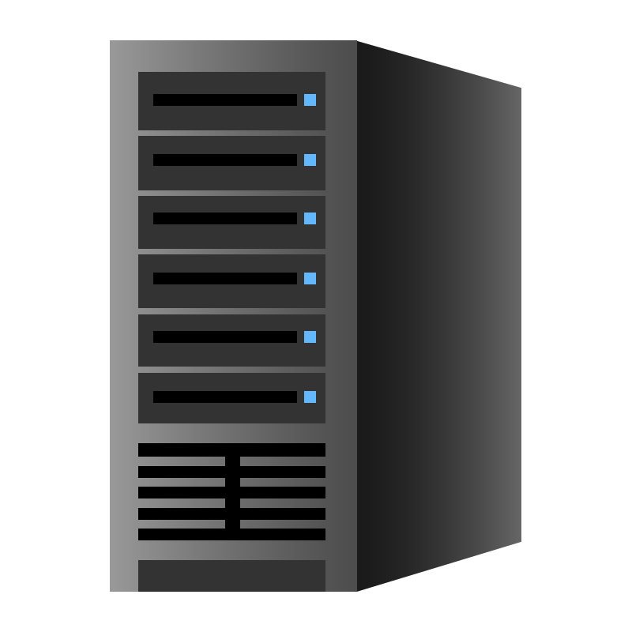
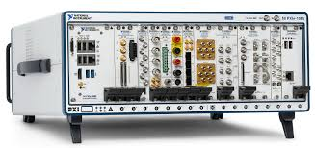
計測データのデータベース登録手法
基本的にデータベースへのアクセス機能がある機器とない機器の場合に分かれる。
〇 アクセス機能がある機器の場合
  計測器が直接データベースへ登録
  例：Windowsベースの計測器など高度な測定機器
  メリット：データの即時反映、シンプルな構成
〇 アクセス機能がない機器の場合
  シーケンス監視サーバがデータを受信し、代わりにデータベースへ登録
  シーケンス監視サーバ内のサービスがデータを管理・整形
  例：一部のアナログ計測器、レガシー機器
  メリット：既存の機器でもデータ登録が可能
ショット番号
シーケンスの開始と終了
シーケンス時刻とステータス
シーケンス監視サーバー
Advanced Fusion Research Center

Slide 8
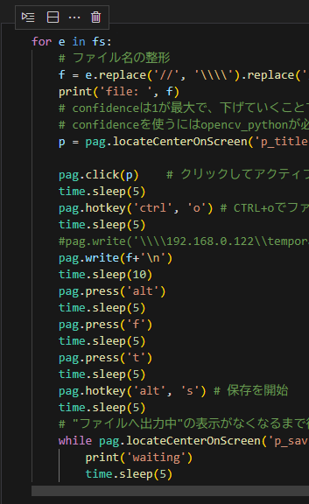
データベース登録 ーRPAを用いた数値データの自動変換ー
〇 背景（問題点）
特殊ソフトウェアを使わないと数値データを取得できないケースがある
データの取得に手作業が必要で時間がかかる、ミスが発生しやすい
〇 解決策：PyAutoGUIを活用したRPA（Robotic Process Automation）
PyAutoGUIとは
  画面上の操作を自動化できるPythonライブラリ
  キーボードやマウスの操作をプログラムで制御可能
どのように活用するか？
  特殊ソフトウェアのGUIを自動で操作し、数値データを取得
  取得データをテキストファイルやデータベースへ保存
PyAutoGUIのコード例
✅ メリット | ▲ デメリット
自動化により手作業を削減 （ミスを防ぎ、効率UP） | ソフトウェアの画面レイアウトが変わると動作しなくなる
プログラムで定期的に実行可能（スケジュール実行で運用） | OCRや座標指定の精度によってはエラーが出ることがある
既存のソフトウェアを改修せずに対応可能 （ソフトが古くてもOK） | GUIの処理は一般的なAPI利用よりも動作が遅い
Advanced Fusion Research Center

Slide 9
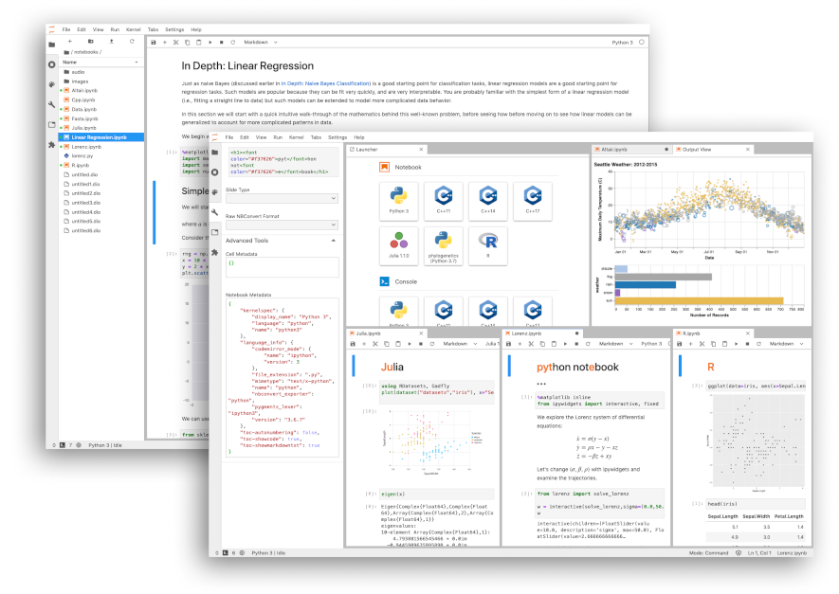
データ可視化 ーJupyter Serverの活用ー
Jupyter Serverとは？
  ブラウザ上でPythonなどのコードを実行できる 環境を提供するシステム
  主に データ解析、機械学習、可視化、共有 などに利用される
Jupyter Serverの利用イメージ
2. Jupyter Serverの仕組み
  サーバー上にJupyter Notebookをホストし、各ユーザーがブラウザでアクセス可能
  リモートから利用可能な対話型開発環境を提供
  Python, R などの多様な言語をサポート
3. Jupyter Serverを活用するメリット
✅ マルチユーザー対応
  複数の研究者が同時にログインし、データ解析を行うことが可能
✅ ノートブック形式でコードと結果を共有可能
  実験結果や解析内容を記録・共有できる
✅ 環境構築が不要
  クライアント側に ソフトウェアをインストールする必要がない
  （ブラウザだけで利用可能）
✅ データ解析と可視化が容易
  Matplotlib, Plotly などのライブラリを使ってグラフやデータを可視化可能
( https://jupyter.org/より）
Advanced Fusion Research Center

Slide 10
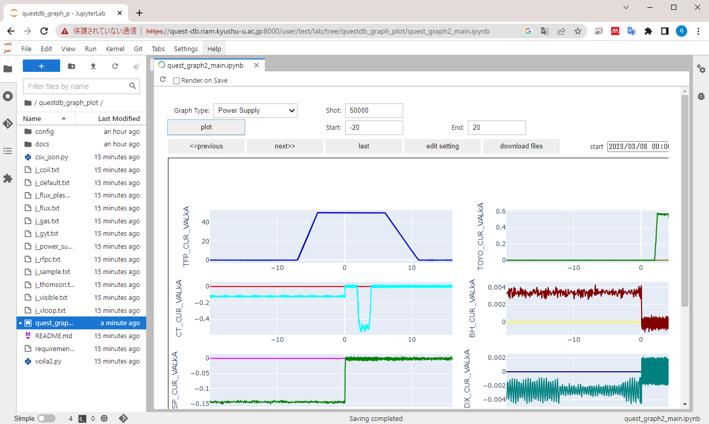
データ可視化 ーJupyter Serverの活用ー
1. 活用の方法
  データベースからデータを取得して、グラフを描画するテンプレートをPythonで作成し、Jupyter Server上に配置
  テンプレートを利用して、個々の研究者が異なる視点でグラフを閲覧・解析
2. Jupyter Serverのデメリットと対策
▲ サーバー負荷の問題
  多人数が同時にログインすると、サーバー負荷が増加しフリーズの可能性あり
  対策: 高性能なサーバーの導入、
  リソース制限の設定
▲ セキュリティの問題
  データの保護やアクセス制限が必要
  対策: ユーザー認証とアクセス制御を適切に設定
▲ サーバー管理の負担
  定期的なアップデートやメンテナンスが必要
  管理者に負担がかかる
  対策: 自動メンテナンススクリプトの活用、負荷分散の工夫
ボタンや入力ボックスなどのある
インタラクティブなユーザーインターフェースを
Jupyter Server と voilaを用いて実現
(voila: https://github.com/voila-dashboards/voila)
Advanced Fusion Research Center

Slide 11
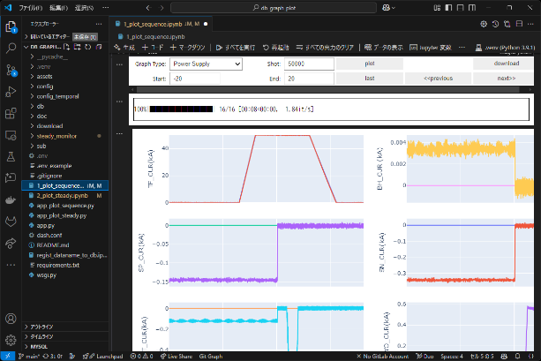
データ可視化 ーVSCodeの活用ー
活用の方法
先のJupyter Serverで使用していたコードをGitLabで公開
各個人は好みの開発環境（例えばVSCode）を用いて、
レポジトリをクローンして使用
VSCode上でのグラフ描画
（ボタンや入力ボックスのあるUI）
2. 各個人の開発環境を活用するメリット
✅ 高度なカスタマイズが可能
  各研究者が独自のコードを作成し、自由にグラフの種類やレイアウトを変更可能
✅ オフラインでも利用可能
  サーバーの状態に依存せず、個々のPCで完結
✅ 拡張機能による柔軟な開発と解析
  VSCodeのLint機能、デバッガー、Git連携などを活用可能
3. デメリットと課題
▲ 環境構築が個々のユーザーに依存
  環境構築には、それなりの作業量が発生する
  Python、ライブラリ、データベース接続設定を各自で行う必要がある
  使用端末を変更する際は、再度環境構築を行わなければならない
  対策: 環境構築手順をドキュメント化し、GitHubで共有
Advanced Fusion Research Center

Slide 12
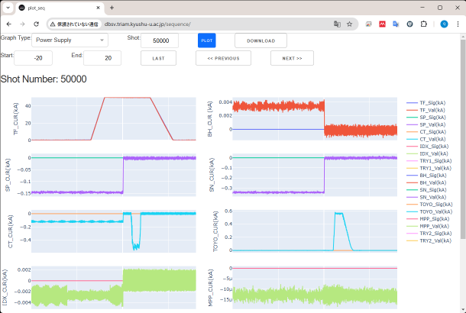
データ可視化 ーDashの活用ー
1. Dashとは
Dashは、PythonベースのWebアプリケーションフレームワーク
Flask + Plotly + React を組み合わせた仕組み
HTMLやJavaScriptの知識不要で、Pythonだけでインタラクティブなデータ可視化を実現
Webブラウザ上でのグラフ描画
2. ユーザー側メリット
✅ Webブラウザでデータ閲覧可能
  ソフトウェアのインストール不要で、誰でも簡単にアクセス可能
✅ インタラクティブなグラフ描画が可能
  ユーザーがリアルタイムにグラフを更新できる
3. 開発者側メリット
✅ Pythonのみで開発可能
  フロントエンド開発の知識が不要で、Pythonエンジニアだけで高度な可視化アプリを作成可能
✅ 再利用性が高い
  Plotlyのグラフなどコンポーネントの使いまわしが容易
Advanced Fusion Research Center

Slide 13

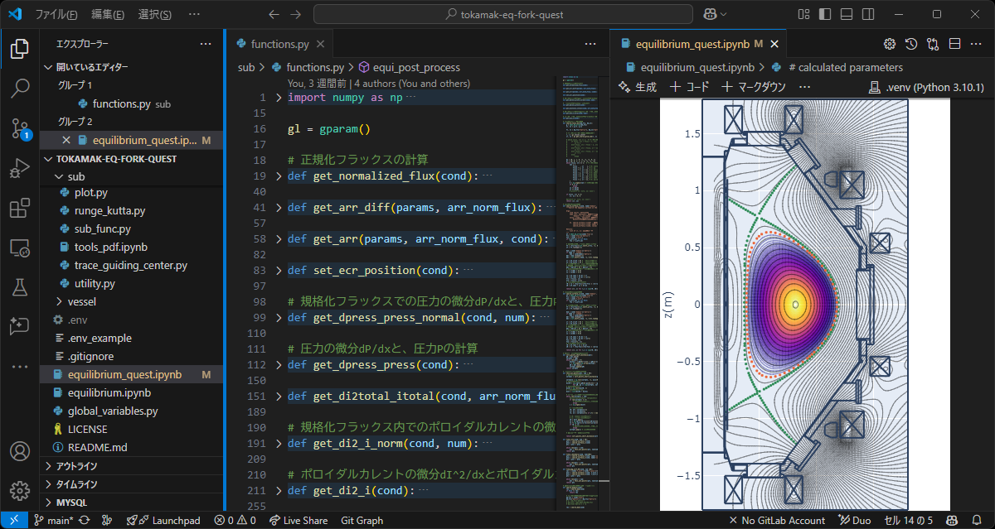
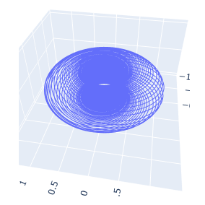
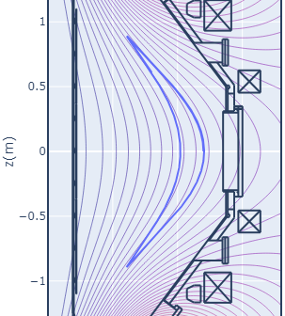
解析ツール ーGitLabを介した提供ー
解析ツールをGitLabを経由して提供
GitLabを利用することでコードのバージョン管理や共同開発が容易
現在提供されているツール
  平衡計算コード
  磁力線追跡コード
  粒子追跡コード
今後の展望
  今後開発したツールもGitLabやGitHubで提供
上：VSCode上の
平衡計算
左：磁力線追跡
中：粒子追跡
(https://gitlab.com/hasemac/tokamak_equilibrium ）
Advanced Fusion Research Center

Slide 14
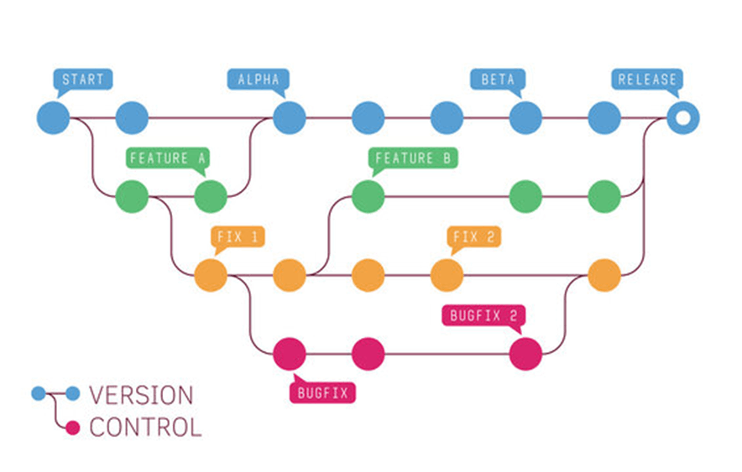




Gitを活用する利点
バージョン管理
解析ツールに限らず、実験の遂行には多様で膨大なコードが必要になる。
コード管理の便利さ
  変更履歴を追跡できる
  バージョン管理が容易
  コードのバックアップとしても機能
チームでの開発がスムーズ
  複数人での編集・修正が可能
  コードのレビューやコメント機能が使える
  CI/CD機能を利用した自動化も可能
(https://zenn.dev/code_journey_ys/articles/7c7dba4450ff18)
チーム開発のコードレビュー
Advanced Fusion Research Center

Slide 15





解析ツール ー利用するための環境構築ー
解析ツールを実行するには環境構築が必要
環境構築の手順
  VSCodeなどの開発環境のセットアップ
  GitとPythonのインストール
  GitLabリポジトリのクローン
  平衡計算で用いる計算行列のダウンロードと配置
  Pythonの仮想環境（venv, condaなど）の構築
  必要なPythonモジュールのインストール
これらの作業を行うことで、解析ツールが利用可能に
環境構築の難しさ
  多くの手順を踏む必要がある
  環境構築に失敗すると解析ツールが動作しない
  使用端末を変更するたびに環境構築が必要
今後の改善策
  Dockerや仮想環境を活用し、簡単に環境構築できるようにする
  セットアップスクリプトを用意し、環境構築を自動化
  GitLabのCI/CDを活用し、環境構築を簡略化
どこから始めればいいの？
Advanced Fusion Research Center

Slide 16
まとめ
✅ 実験データの管理と活用の重要性
QUEST装置の実験データを効率的に管理・解析するため、リレーショナルデータベースを活用
Jupyter ServerやVSCodeを用いた柔軟なデータ可視化を実現
✅ 解析ツールの提供と環境構築の課題
GitLabを活用して解析ツールを公開し、チームでの開発・運用を支援
解析環境のセットアップには多くの手順が必要（VSCode設定、Git/Pythonインストール、仮想環境構築 など）
✅ 今後の改善策
環境構築の簡素化: Dockerやセットアップスクリプトの導入
より多くの解析ツールをGitLabで公開し、研究者の利用を促進
📌 今後の発展に向けた取り組みを進めることで、より多くの研究者が容易にデータ解析に参加できる環境を目指す。
Advanced Fusion Research Center

